Slide 1
BACKUP Y RESTORE
Administración de Bases de datos 1

Slide 2
INTRODUCCIÓN
En este tema se presenta el componente de copia de seguridad de SQL Server.
La copia de seguridad de la base de datos de SQL Server es esencial para proteger los datos.
En esta descripción se tratan los tipos y las restricciones de copia de seguridad.

Slide 3
El componente de copias de seguridad y restauración de SQL Server ofrece una protección esencial para los datos críticos almacenados en las bases de datos de SQL Server.
Para minimizar el riesgo de pérdida de datos catastrófica, debe realizar copias de seguridad de las bases de datos para conservar las modificaciones en los datos de forma periódica.
Una estrategia de copias de seguridad y restauración correctamente planeada contribuye a la protección de las bases de datos de la pérdida de datos derivada de daños causados por diferentes errores.
Pruebe la estrategia mediante la restauración de las copias de seguridad y la posterior recuperación de la base de datos para estar preparado y poder responder de forma eficaz ante un desastre.

Slide 4
¿QUÉ ES LA COPIA DE SEGURIDAD Y LA RECUPERACIÓN?
La copia de seguridad y la recuperación es un componente esencial de cualquier estrategia de protección de datos que resguarda los sistemas y los datos críticos de la organización contra desastres y pérdida de datos.
La copia de seguridad de los datos críticos de la organización garantiza que la empresa siempre esté en funcionamiento, independientemente de lo que ocurra.
La nueva tecnología de recuperación y copia de seguridad incluye protección de máquinas virtuales, eliminación de datos duplicados, replicación y archivado.

Slide 5
LIMITACIONES Y RESTRICCIONES
Las copias de seguridad que se crean en una versión más reciente de SQL Server no se pueden restaurar en versiones anteriores de SQL Server.

Slide 6
RECOMENDACIONES
A medida que la base de datos aumenta de tamaño, las copias de seguridad completas requieren una mayor cantidad de tiempo para finalizar y espacio de almacenamiento. Por ello, para una base de datos grande, puede que desee complementar una copia de seguridad completa con una serie de copias de seguridad diferenciales.
Para calcular el tamaño de la copia de seguridad completa de la base de datos, use el procedimiento almacenado del sistema sp_spaceused.
De forma predeterminada, cada operación de copia de seguridad correcta agrega una entrada en el registro de errores de SQL Server y en el registro de eventos del sistema.
Si hace una copia de seguridad del registro de transacciones con frecuencia, estos mensajes que indican la corrección de la operación pueden acumularse rápidamente, con lo que se crean registros de errores muy grandes que pueden dificultar la búsqueda de otros mensajes.

Slide 7
MODELOS DE RECUPERACIÓN DE DATOS
Los modelos de recuperación se han diseñado para controlar el mantenimiento del registro de transacciones.
Existen tres modelos de recuperación: simple, completa y por medio de registros de operaciones masivas.
Normalmente, en las bases de datos se usa el modelo de recuperación completa o el modelo de recuperación simple.

Slide 8
Modelo de recuperación | Descripción | Riesgo de pérdida de trabajo | Recuperación hasta un momento dado
Simple | Sin copias de seguridad de registros. Recupera automáticamente el espacio de registro para mantener al mínimo los requisitos de espacios. | Los cambios realizados después de una copia de seguridad más reciente no están protegidos | Solo se puede recuperar hasta el final de una copia de seguridad
Completa | Requiere copia de seguridad de registros. No se pierde trabajo si un archivo se pierde o resulta dañado. | Normalmente ninguno. Si al final del registro resulta dañado, se deben repetir los cambios desde la última copia de seguridad. | Se puede recuperar hasta determinado momento, siempre que las copias de seguridad se hayan completado hasta ese momento
Por medio de registros de operaciones masivas | Requiere copia de seguridad de registros. Complemento del modelo de recuperación completa que permite operaciones de copia masiva de alto rendimiento. Reduce el uso del espacio de registro mínimo. | Si el registro resulta dañado o se han realizado operaciones masivas seguridad, desde la última copia de seguridad de registros. Se pueden repetir los cambios de la última copia de seguridad. No se pierde el trabajo. | Se puede recuperar hasta el final de cualquier copia de seguridad. No admite recuperación a un momento dado.

Slide 9
COPIA DE SEGURIDAD COMPLETA
Una copia de seguridad completa incluye todos los datos de una base de datos determinada o un conjunto de grupos de archivos o archivos, así como una cantidad suficiente del registro como para permitir la recuperación de datos.

Slide 10
COPIA DE SEGURIDAD DIFERENCIAL
Una copia de seguridad diferencial se basa en la última copia de seguridad completa de los datos. Ésta se denomina base de la copia de seguridad diferencial o base diferencial.
Una base diferencial es una copia de seguridad completa de datos de lectura/escritura. Una copia de seguridad diferencial incluye sólo los datos que han cambiado desde la última base diferencial.
A medida que la base de datos se actualiza, la cantidad de datos que incluyen las copias de seguridad diferenciales aumenta.

Slide 11
CONSIDERACIONES SOBRE LAS COPIAS DE SEGURIDAD
Cada copia de seguridad de datos incluye parte del registro de transacciones para que se puedan recuperar hasta los últimos datos de la copia de seguridad.
Tras la primera copia de seguridad de datos, en el modelo de recuperación completa o el modelo de recuperación optimizado para cargas masivas de registros, se necesitan copias de seguridad del registro de transacciones (o copias de seguridad de registros) periódicas.
Cada copia de seguridad de registros incluye la parte del registro de transacciones que estaba activa al crear la copia de seguridad, además de todas las entradas de registro que no se incluyeron en una copia de seguridad de registros anterior.

Slide 12
VENTAJAS
copia de seguridad de las bases de datos de SQL Server, la ejecución de procedimientos de restauración de prueba de las copias de seguridad y el almacenamiento de las copias en una ubicación segura y fuera del sitio contribuyen a protegerse ante una pérdida de datos catastrófica
Con las copias de seguridad válidas de una base de datos puede recuperar los datos en caso de que se produzcan errores, por ejemplo:
Errores de medios.
Errores de usuario, por ejemplo, quitar una tabla por error.
Errores de hardware, por ejemplo, una unidad de disco dañada o la pérdida permanente de un servidor.
Desastres naturales.

Slide 13
¿ QUÉ ES ?
Una copia de seguridad o backup en informática es un archivo digital, un conjunto de archivos o la totalidad de los datos considerados lo suficientemente importantes para ser conservados.
“Las copias de seguridad son un proceso que se utiliza para salvar toda la información.

Slide 14
ADMINISTRACIÓN DE SISTEMAS. BACKUPS
En una organización es imprescindible asegurar la supervivencia de los datos ante:
Fallos humanos
Fallos de Hardware
Catástrofes
La estrategia principal consiste en conservar copias de los datos en un formato compacto y recuperable

Slide 15
MEDIDAS CONTRA LA PÉRDIDA DE INFORMACIÓN
Distintas causas distintas soluciones:
Fallos humanos: copias de los ficheros.
Fallos de Hardware: redundancia del Hw. Copias en diferentes dispositivos. RAID
Catástrofes: Copias deslocalizadas geográficamente, protegidas por armarios inífugos o en silos antiinundaciones.

Slide 16
Repacemos

Slide 17
Copia de seguridad completa o normal. Una copia normal no es más que un backup completo de todos los archivos seleccionados en el plan de copias. Cada vez que se realiza una copia normal, el sistema operativo pone el bit de copia del archivo salvaguardado (también llamado bit de modificación) a 0, para identificar que se le ha realizado un respaldo, o que el archivo no ha sido modificado desde la última copia de seguridad que se le realizó. Este bit volverá a 1 en el momento en que el archivo sea modificado.

Slide 18
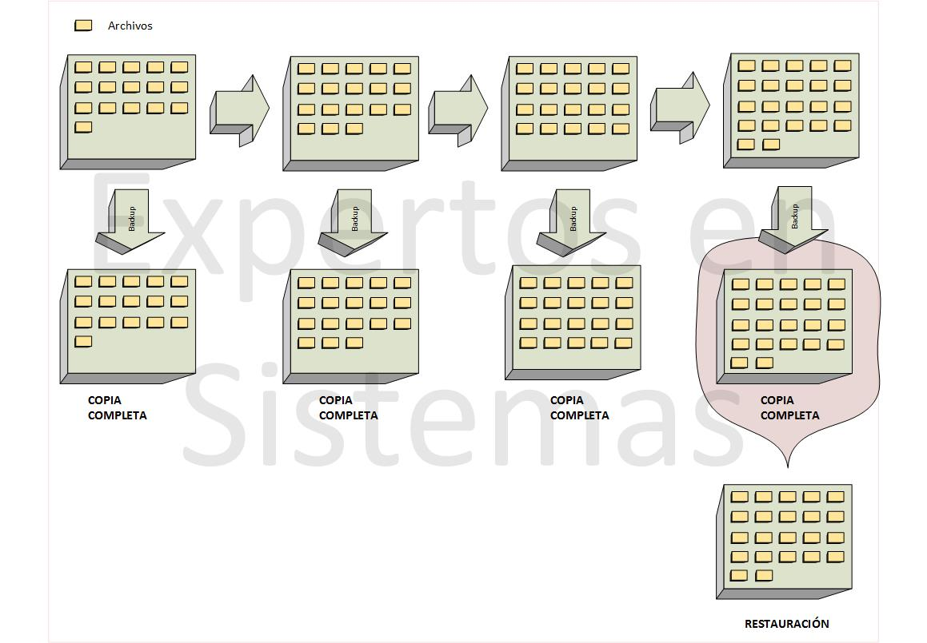

Slide 19
Copia de seguridad diferencial. Una copia diferencial es un proceso de backup en el que se salvaguardan solamente los datos que han sido modificados desde la última copia de seguridad completa que se realizó. O sea, el proceso se fija en el estado del bit de modificación, y solo copia el archivo en caso de que éste se encuentre a 1. De esta forma, en cada medio, o conjunto de medios de backup que se creen, solo existirá una información parcial del almacén de datos. Por este motivo, para poder realizar una restauración completa para esa fecha, será necesario disponer de este medio diferencial más el medio en el que se realizó la copia completa o de referencia. Para ello, el propio software que utilicemos para realizarlas se encargará de demandarnos que insertemos ambos medios, y él mismo obtendrá el conjunto final de información con la totalidad de los datos respaldados, en caso de necesitarse una restauración.

Slide 20
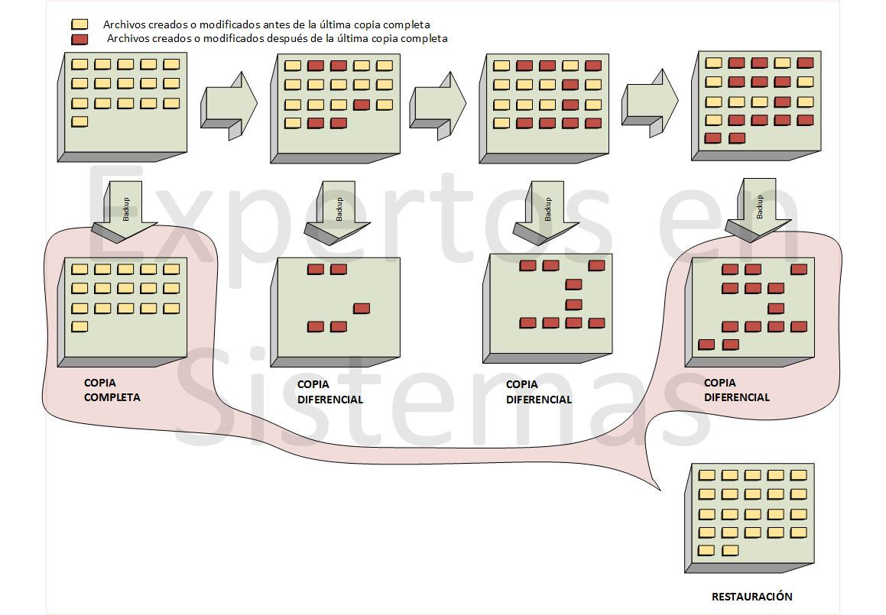

Slide 21
Copia de seguridad incremental. Se trata del tipo de copia que menos capacidad necesita, por volumen de copia, ya que solo almacenará la información que haya sido modificada desde la última copia de seguridad realizada, ya sea completa, diferencial o incremental, da lo mismo. Además, evidentemente, también se trata del proceso de backup más rápido en realizarse. El principal inconveniente que tiene este mecanismo es que para lograr una restauración en un momento determinado, se necesitarán todos los conjuntos de medios incrementales hasta llegar a la última copia diferencial o completa realizada, además de éstas últimas

Slide 22
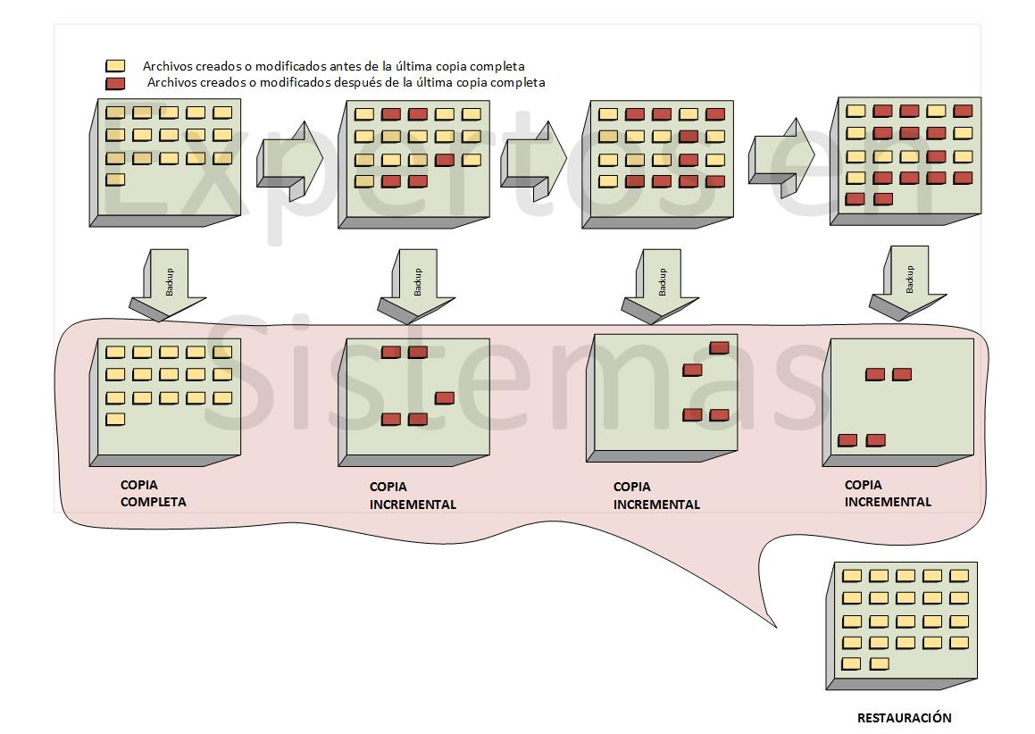

Slide 23
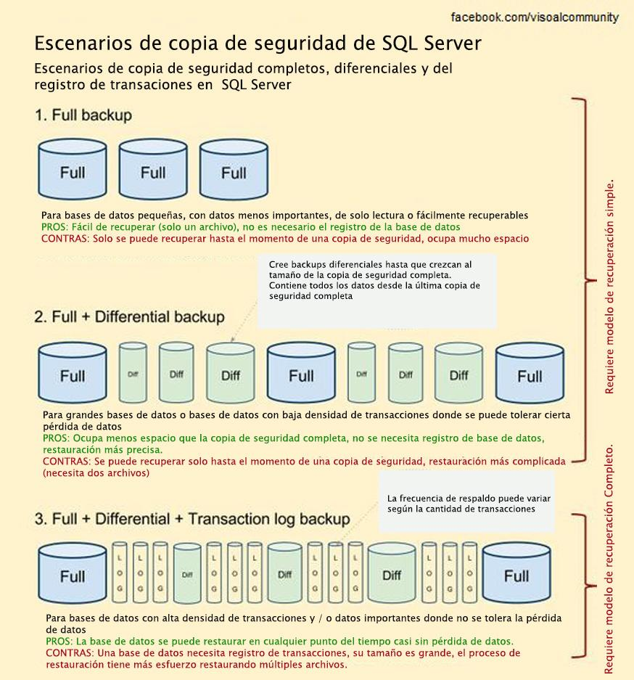

Slide 24
TAREA DE INVESTIGACIÓN
Investigar que son las transacciones y demostrar como funcionan.

Slide 25
COPIAS DE SEGURIDAD DE ARCHIVOS COMPLETAS (SQL SERVER)
Las copias de seguridad de archivos de los grupos de archivos de solo lectura se pueden combinar con copias de seguridad parciales. Las copias de seguridad parciales incluyen todos los grupos de archivos de lectura/escritura y, opcionalmente, uno o varios grupos de archivos de solo lectura.

Slide 26
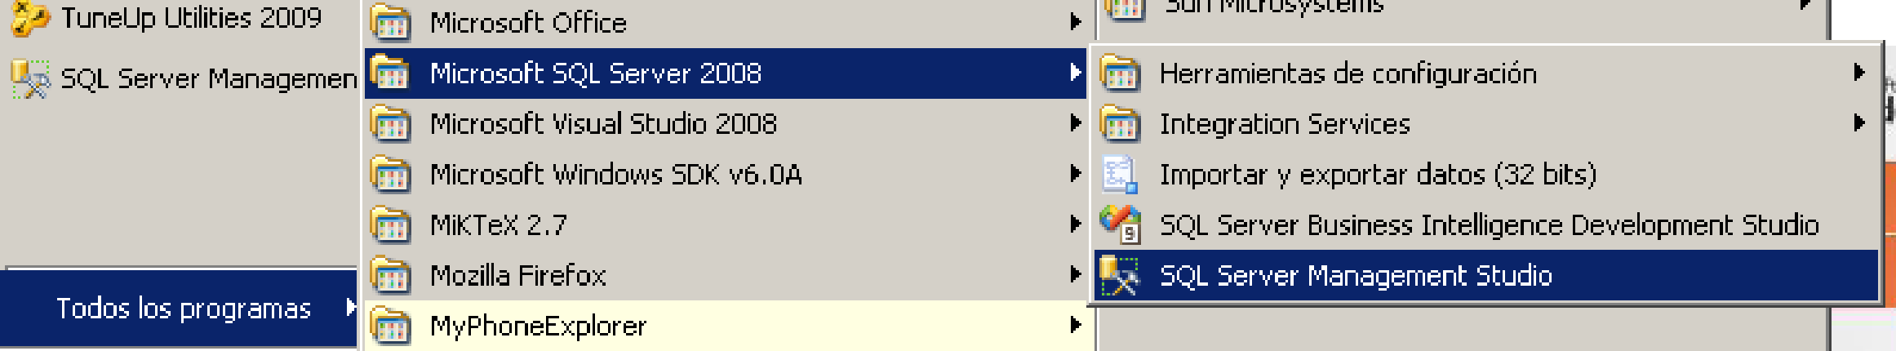
A continuación procederemos a explicar el proceso de Backup y Restore.
Primeramente debemos tener corriendo el motor de base de datos de SQL Server 2008 y abrir el SQL Server Management Studio 2008.

Slide 27
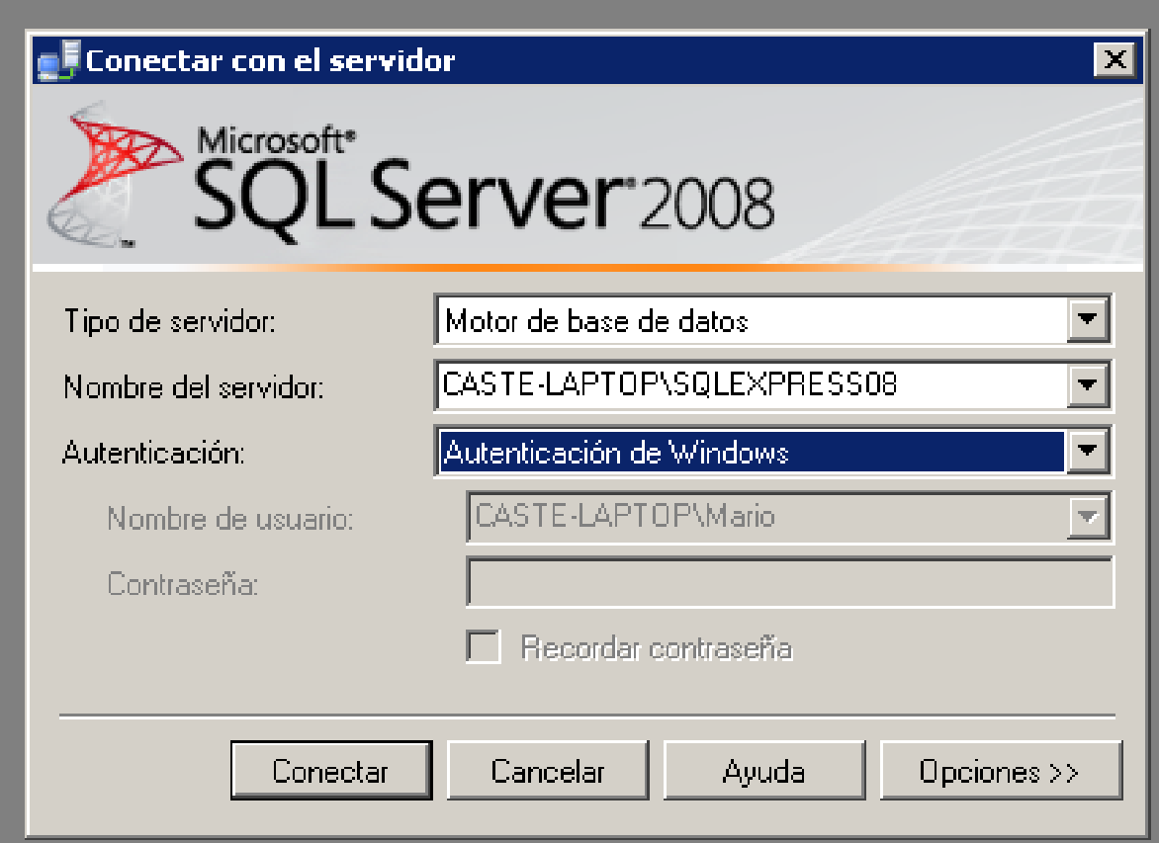
Nos autentificamos para poder conectarnos al Motor de Base de Datos.
En este caso lo hice en modo Autentificación de Windows.

Slide 28
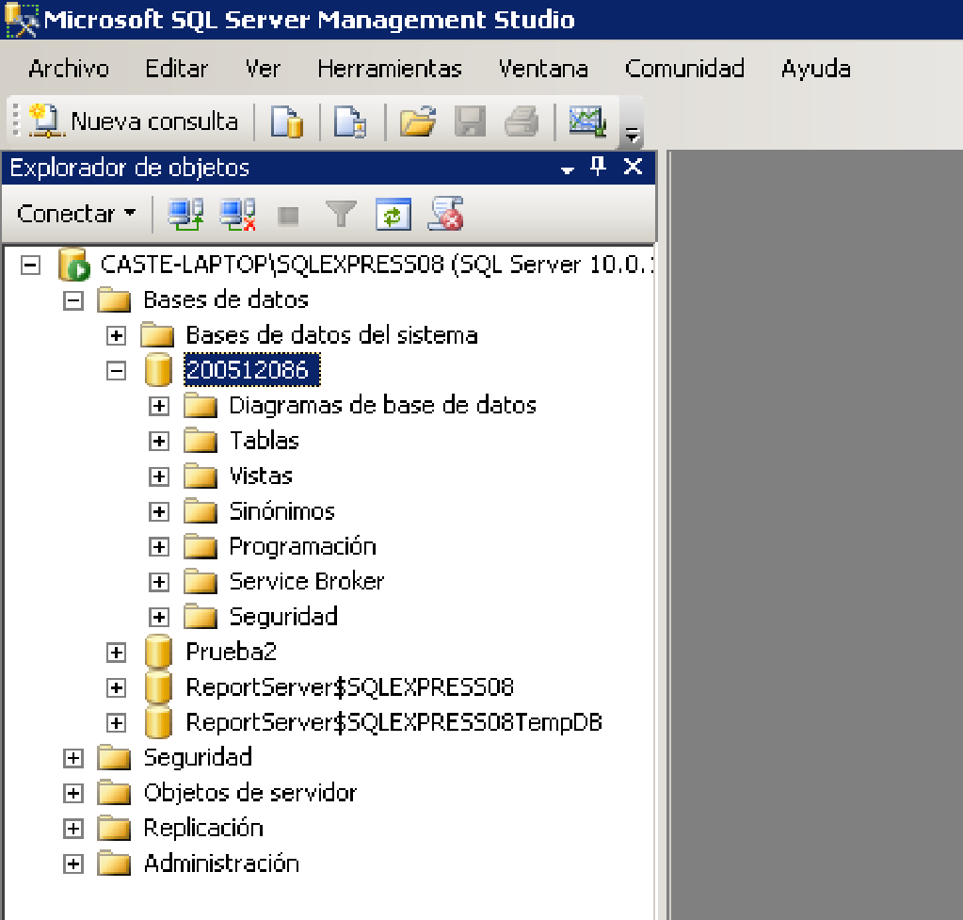
Ya conectados nos aparecerán todos los objetos que tiene el motor de base de datos, incluida las bases de datos.

Slide 29
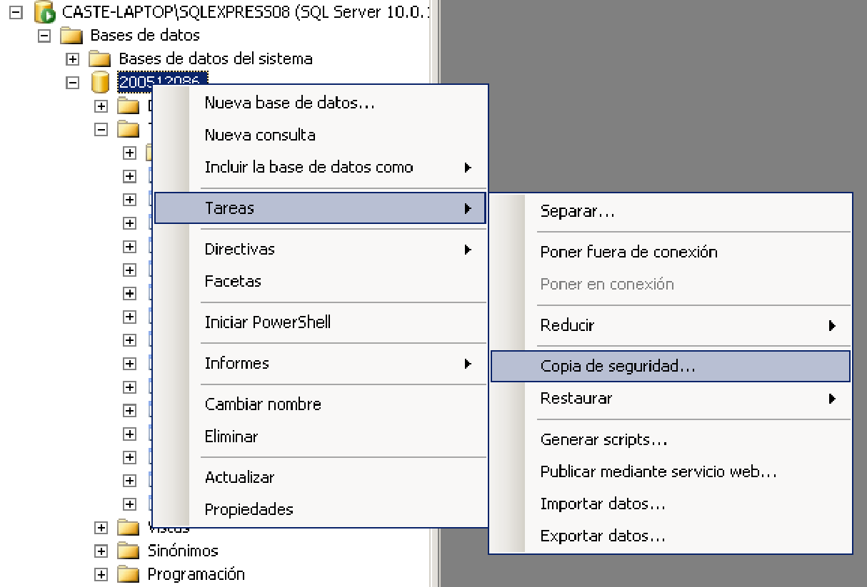
BACKUP CON EL ASISTENTE
Para realizar el backup desde el asistente, damos clic derecho a la Base de Datos que deseamos realizar la copia de seguridad, luego en Tareas y Copia de Seguridad.

Slide 30
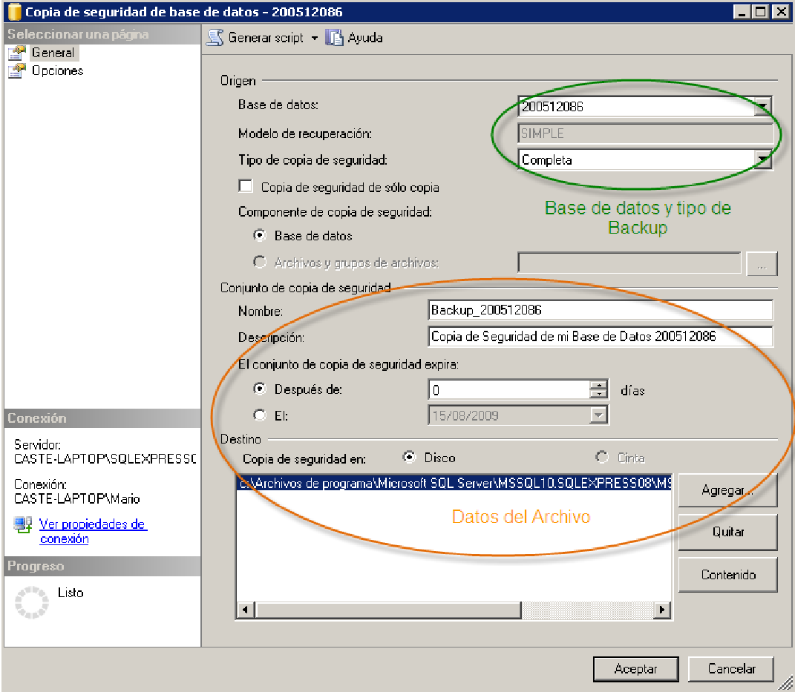
Nos mostrara las opciones para hacer el backup como Nombre del Archivo, Ubicación del Archivo, Tipo de Backup, etc.

Slide 31
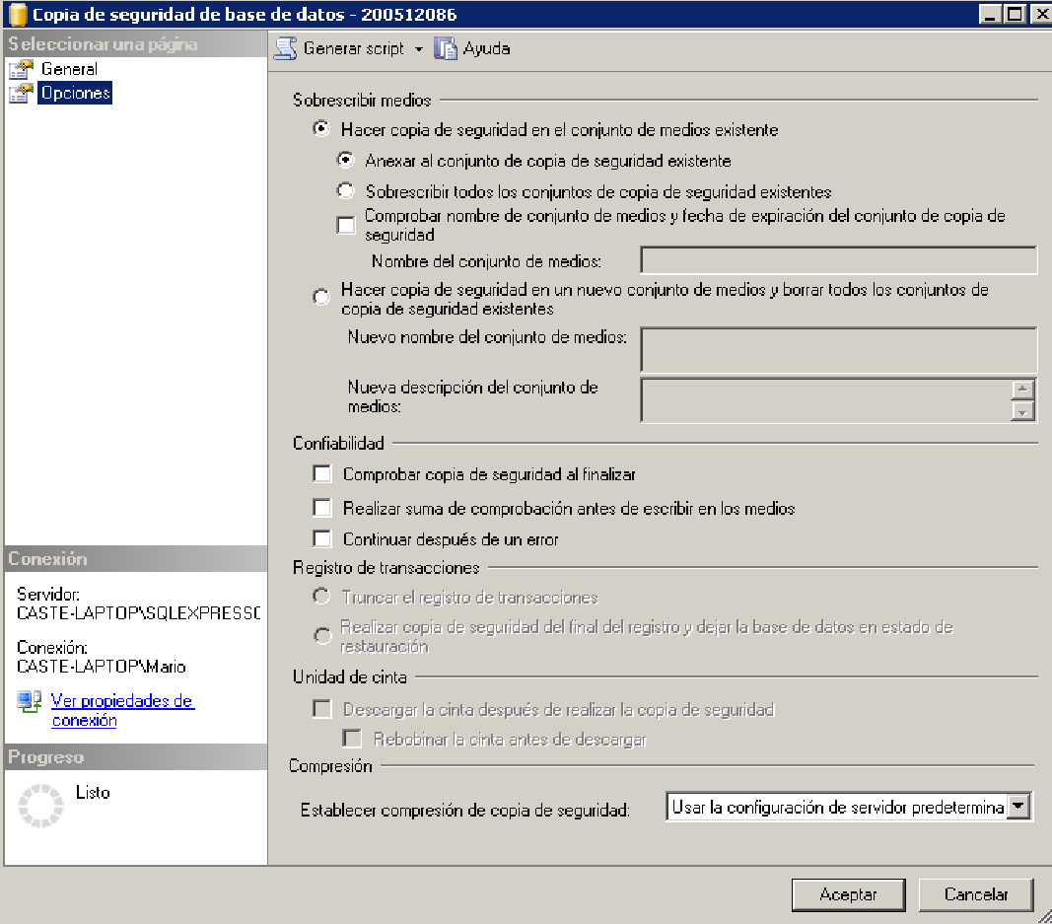
En la opción de Opciones nos muestra otras características y opciones que podemos hacer con la copia de seguridad.

Slide 32
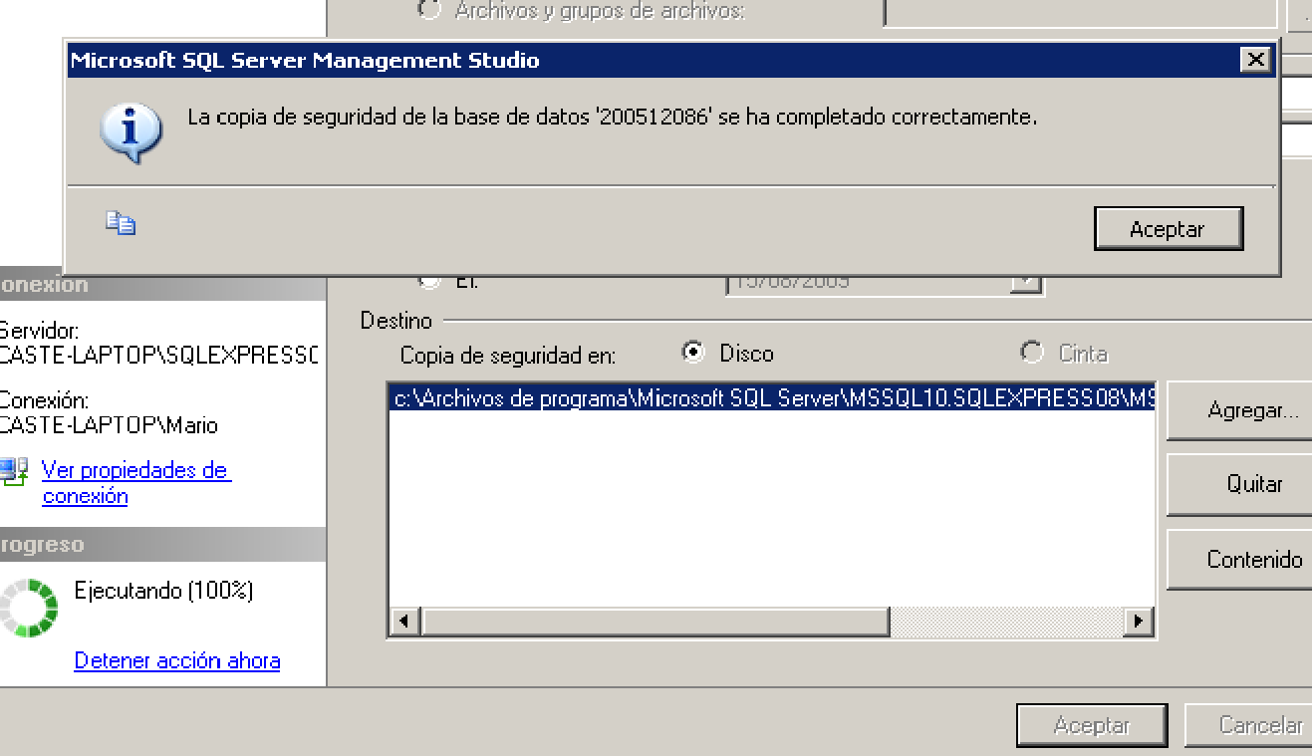
Una vez terminado de marcar y llenar las opciones que queremos presionamos en Aceptar.
nos mostrara cuando haya finalizado, en caso contrario nos notificara el error.

Slide 33
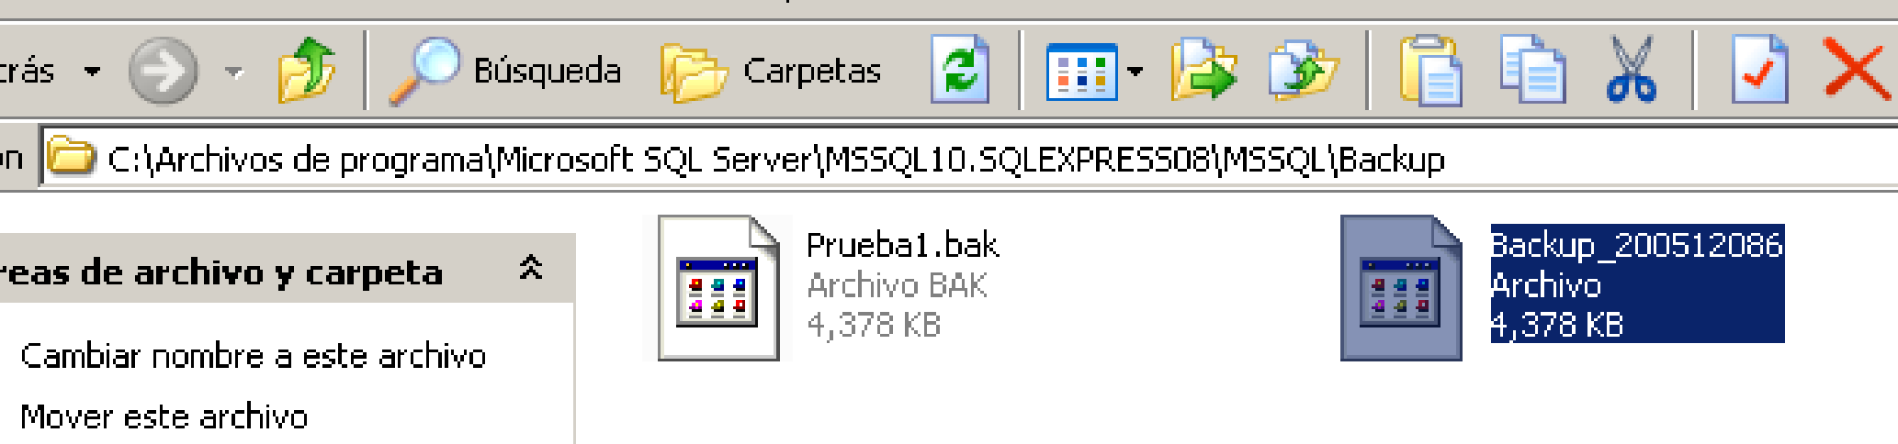
Y con esto tenemos nuestra copia de seguridad para la base de datos.
El archivo que se crea es parecido a este:

Slide 34
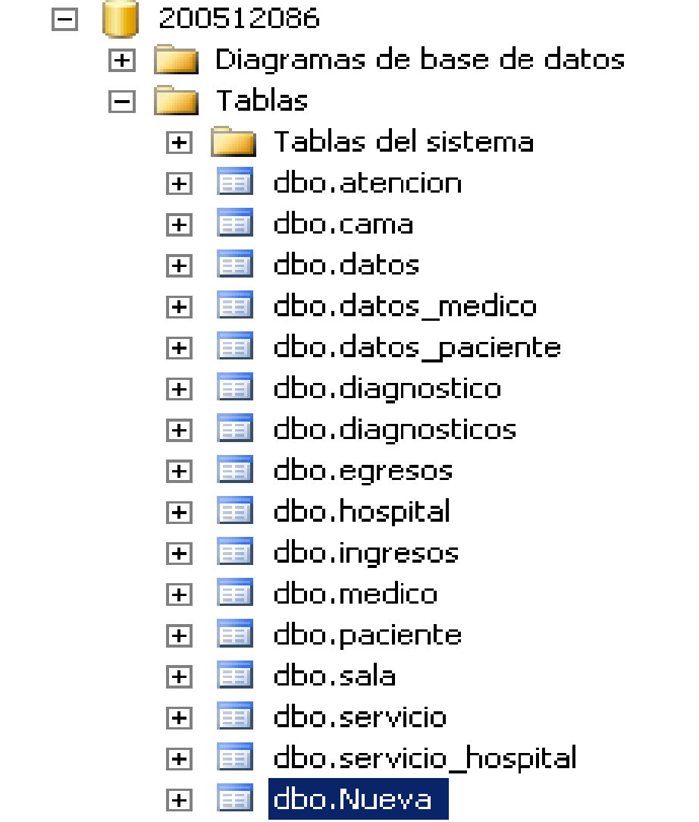
Restore con el Asistente
Ahora vamos a realizar la restauración de la base de datos con la copia de seguridad hecha anteriormente.
Por motivos didácticos voy a crear una nueva tabla en la base de datos llamada “Nueva”, esto es para restaurar al estado anterior la base de datos, donde todavía no estaba creada la tabla Nueva.

Slide 35
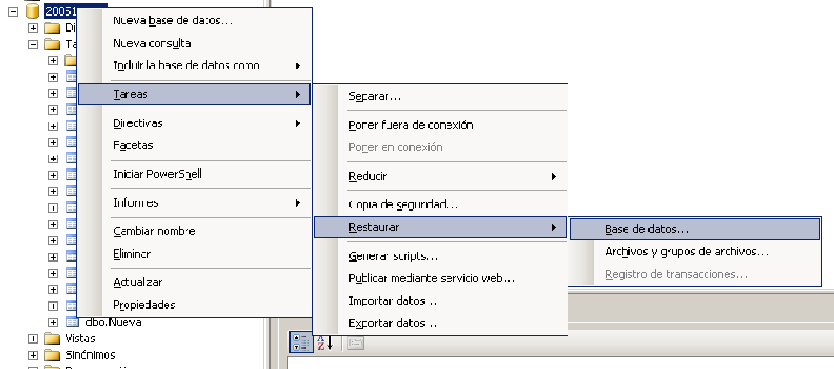
Para realizar la restauración le damos clic derecho a la base de datos y seleccionamos Tareas, luego Restauración y por ultimo Base de Datos

Slide 36
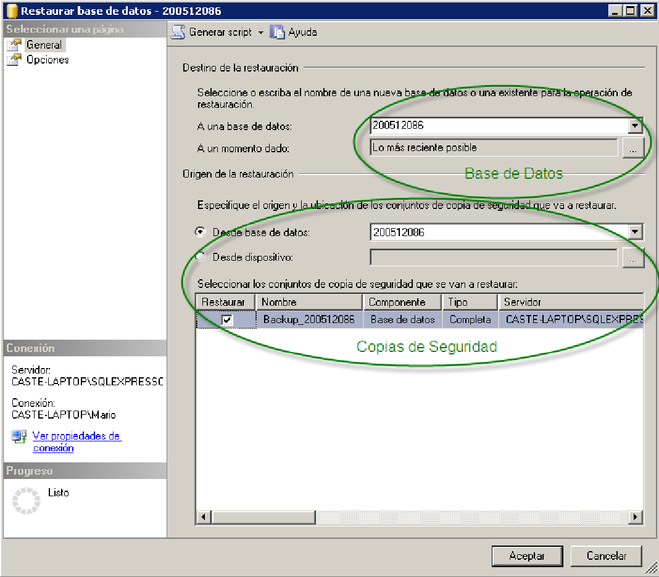
Nos mostrara las opciones de la restauración, seleccionamos la Base de Datos y la copia de Seguridad que deseamos, en este caso solamente hay una.

Slide 37
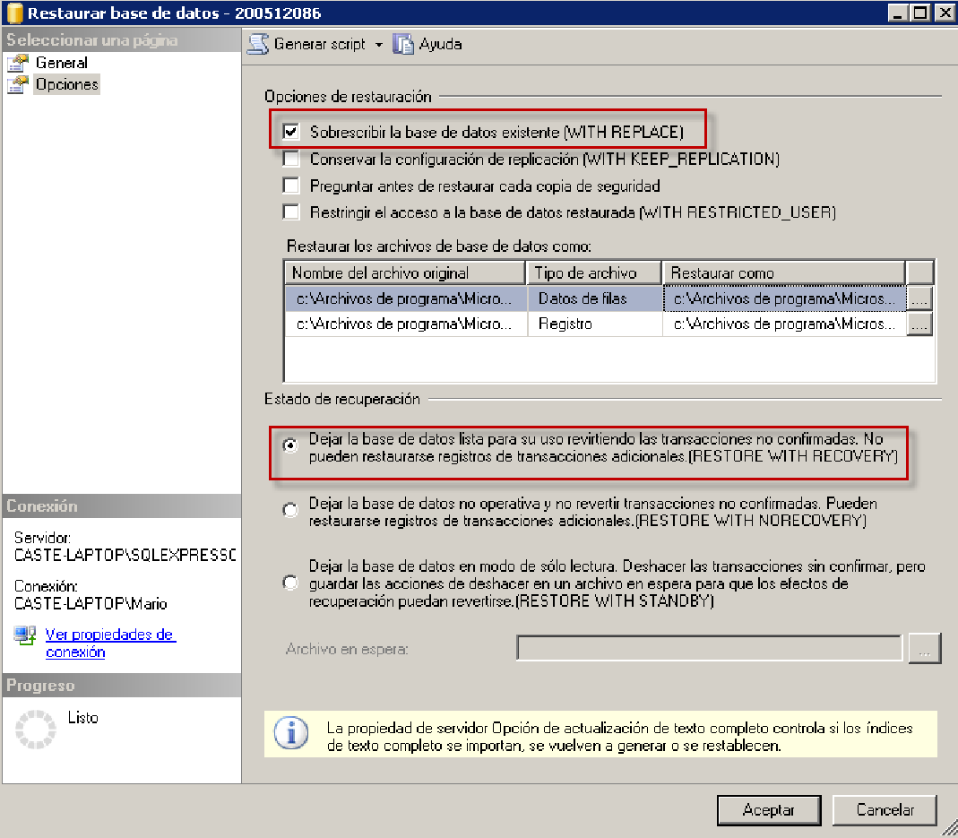
En la opción de “Opciones” se nos mostrar otras opciones como si queremos sobrescribir la base de datos con la copia de seguridad, en este caso vamos seleccionar dicha opción “Sobrescribir la Base de Datos existente”, esto para regresar al estado donde no se encontraba la tabla “Nueva” y en Estado de Recuperación dejamos por default la que está marcada.

Slide 38
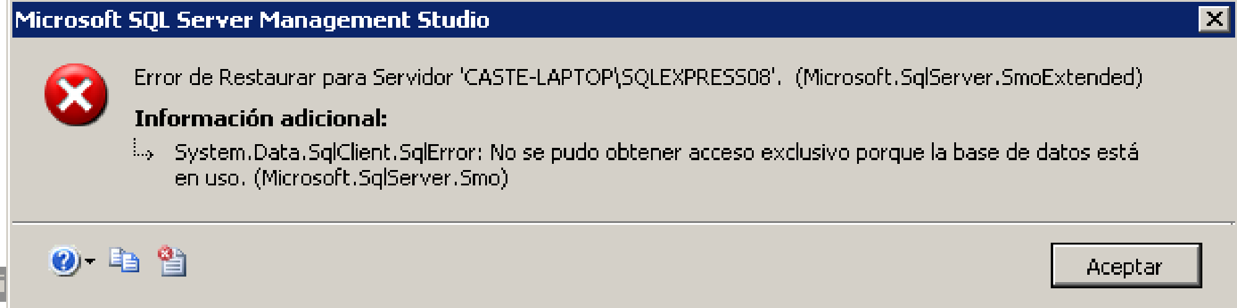
Presionamos Aceptar para realizar la operación.

Slide 39
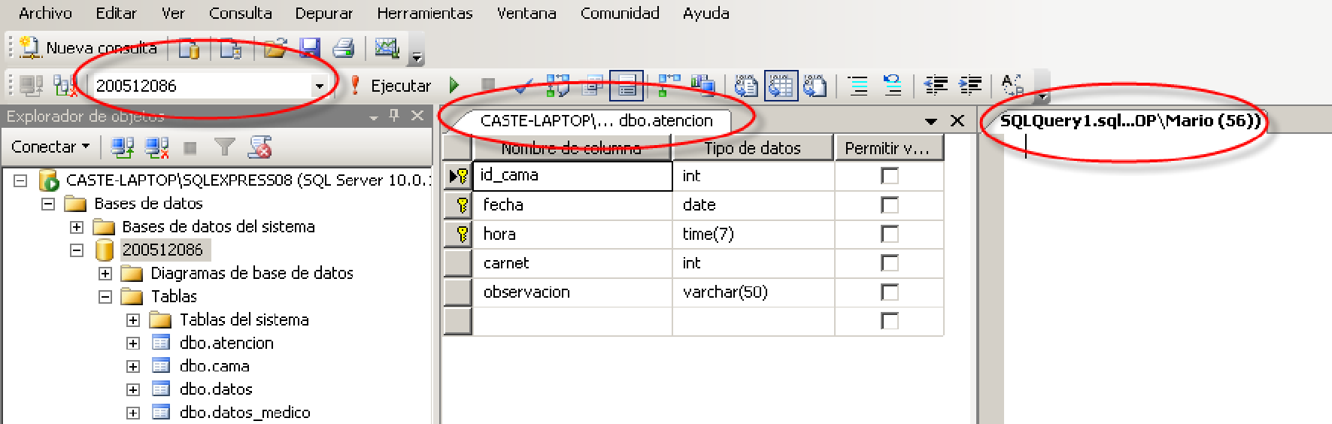
Nota: La base de datos NO debe estar en USO, se puede dar en algunos de estos casos:
Alguna consulta abierta que está conectada a la base de datos
Alguna modificación de tablas o campos.
Conexión con alguna aplicación, etc.

Slide 40
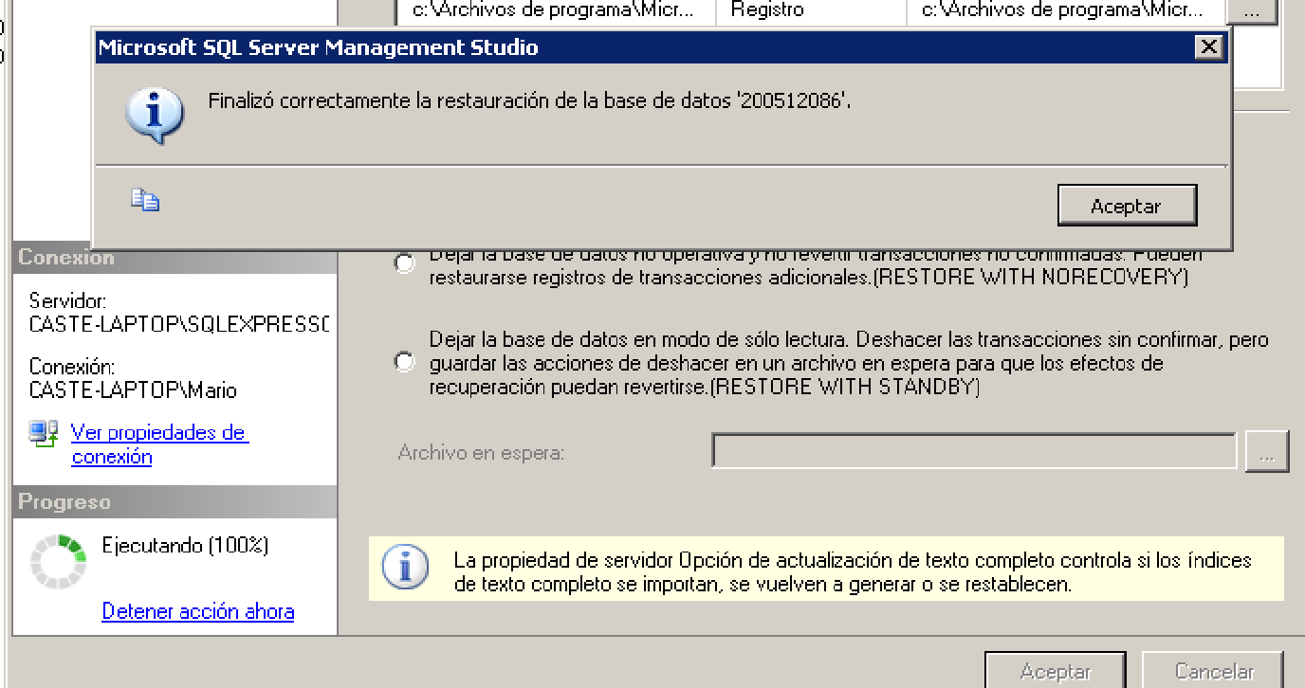
Una vez verificado que la base de datos NO esté en uso presionamos Aceptar nuevamente en la ventana del Asistente de Restauración

Slide 41
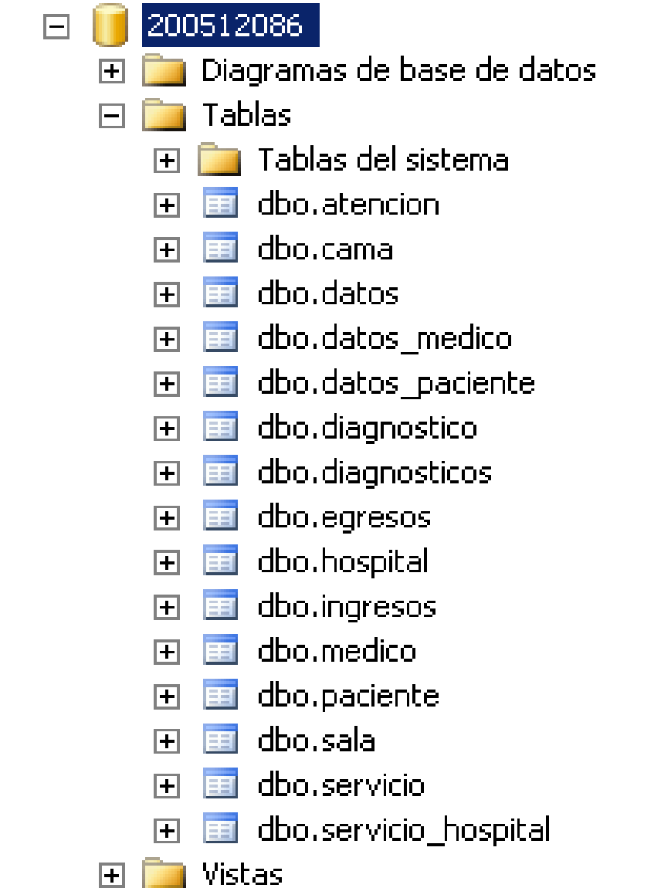
La restauración se ha realizado con éxito, y para esto verificamos en las tablas de la Base de Datos para ver si la tabla “Nueva” esta o no.
Vemos que efectivamente la tabla Nueva ya no se encuentra.

Slide 42
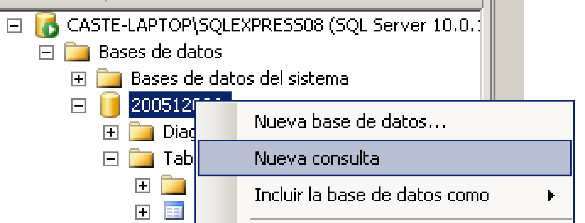
BACKUP EN CONSOLA O POR MEDIO DE CONSULTAS O SCRIPT
Esta forma también es bien sencilla realizar el procedimiento, primeramente debemos de abrir una nueva consulta en la base de datos que queramos hacer la copia de seguridad. Clic derecho en la BD y Nueva consulta.

Slide 43
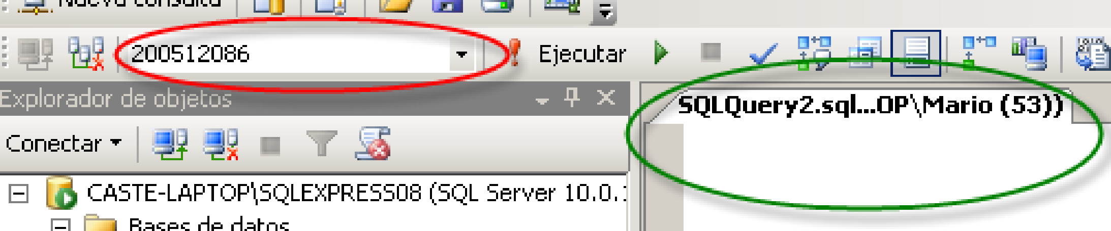
Vemos que la consulta (marcada en VERDE) tiene conectada la base de datos (marcada en ROJO).

Slide 44
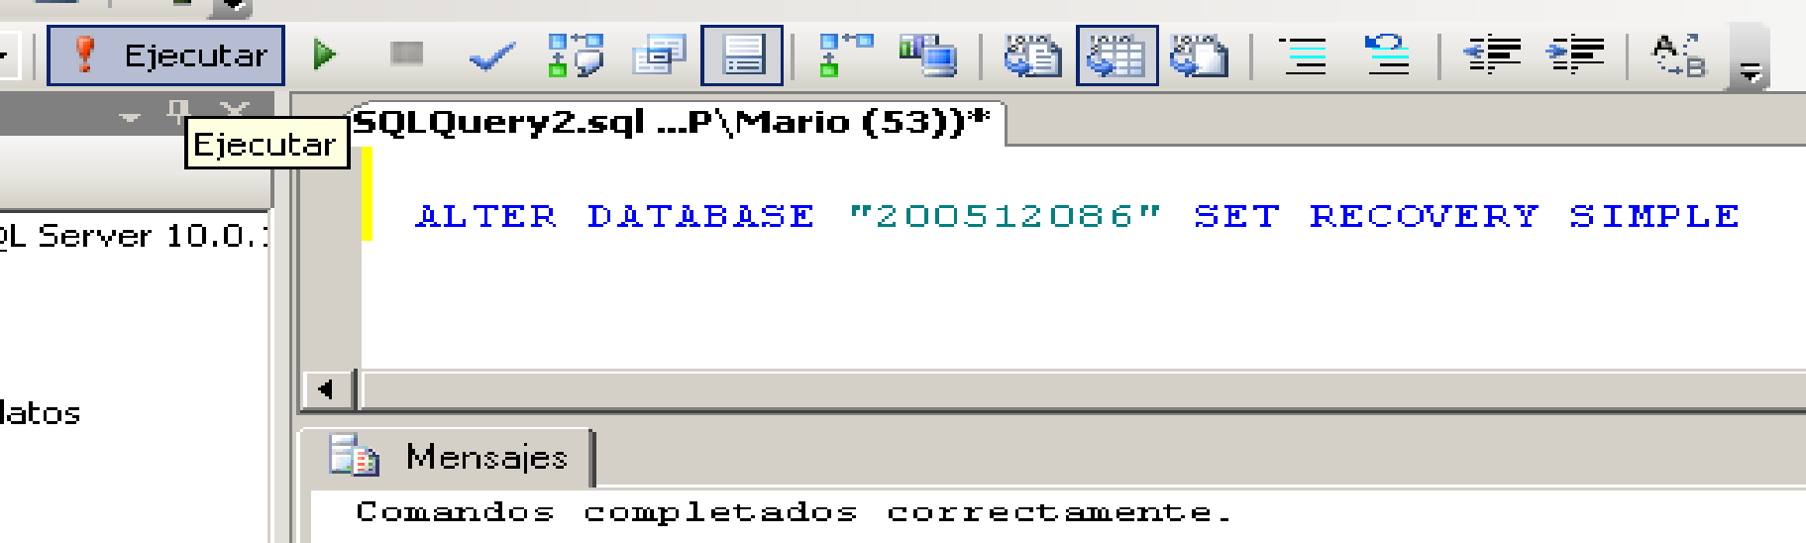
Seguidamente escribimos los comandos en SQL:
ALTER DATABASE "200512086" SET RECOVERY SIMPLE
Donde “200512086” es el nombre de la Base de Datos a realizarle Backup.
RECOVERY SIMPLE es el tipo de Recovery que deseamos hacer.
Ejecutamos la consulta y si todo esta correcto no nos mostrara ningún error.

Slide 45
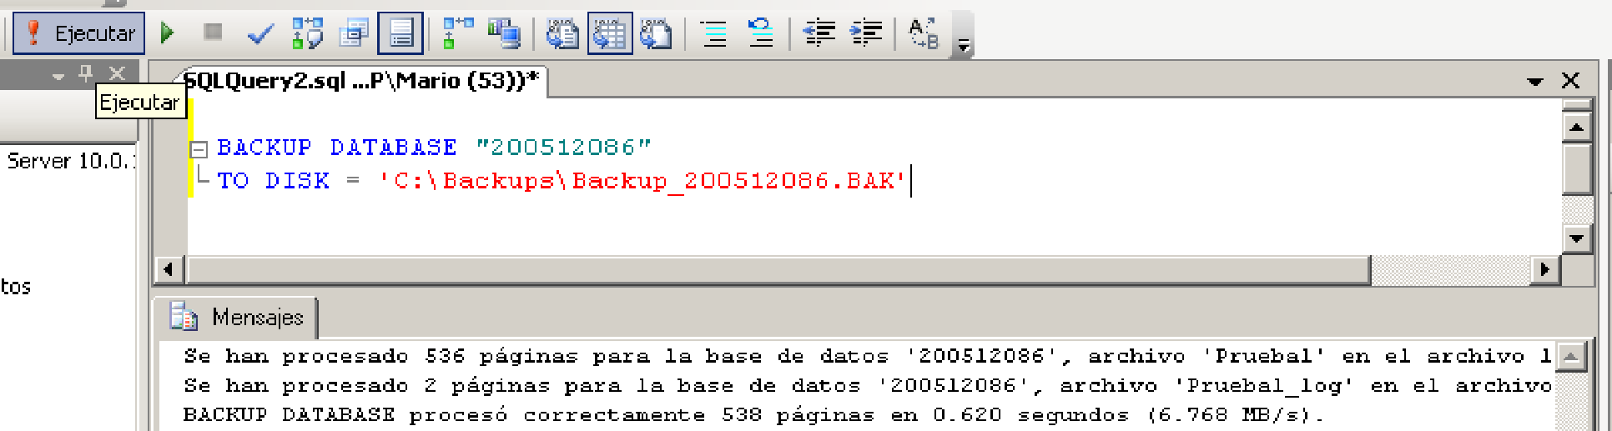
Luego escribimos:
BACKUP DATABASE "200512086"
TO DISK = 'C:\Backups\Backup_200512086.BAK'
Donde 200512086 es la base de datos y en la otra línea se especifica la carpeta donde será creada la copia de Seguridad.
NOTA: la carpeta donde se va crear el archivo “.BAK” debe estar creado sino nos mostrara error en tiempo de ejecución.
Ejecutamos la consulta y si todo esta correcto se realizara la copia de seguridad exitosamente.

Slide 46
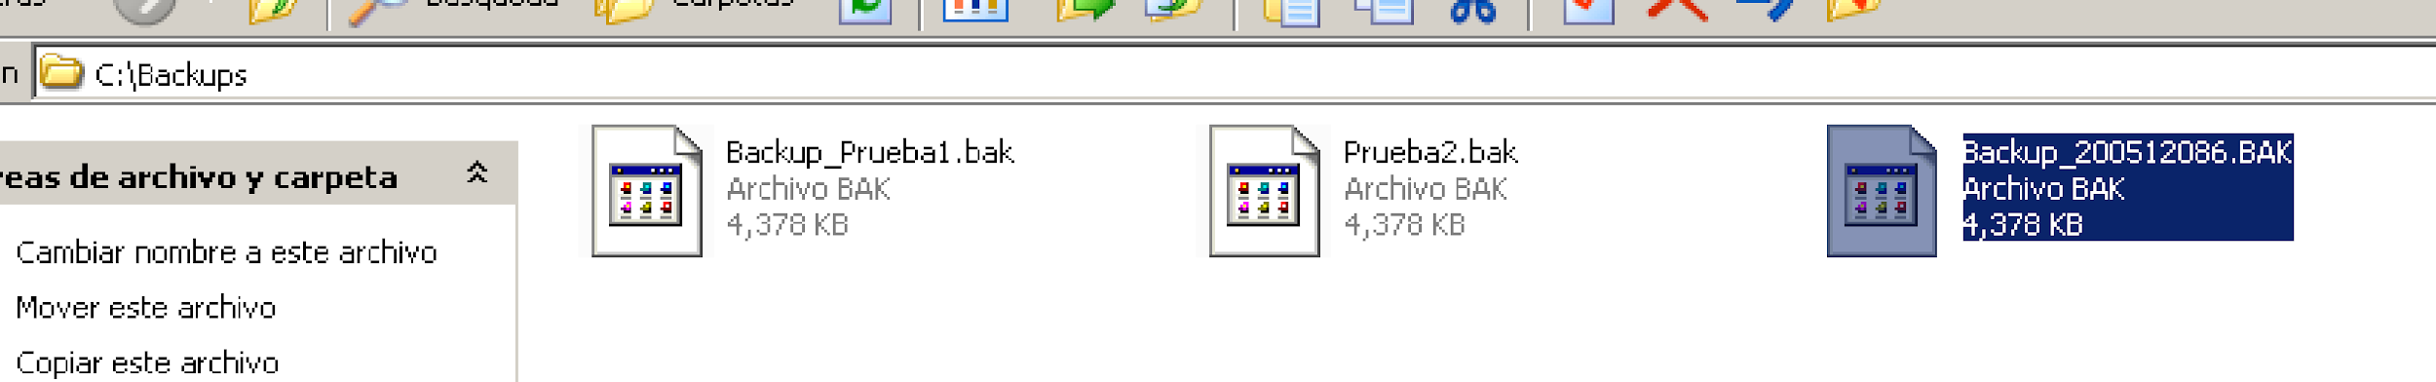
A continuación mostrare el archivo creado en la carpeta especificada

Slide 47
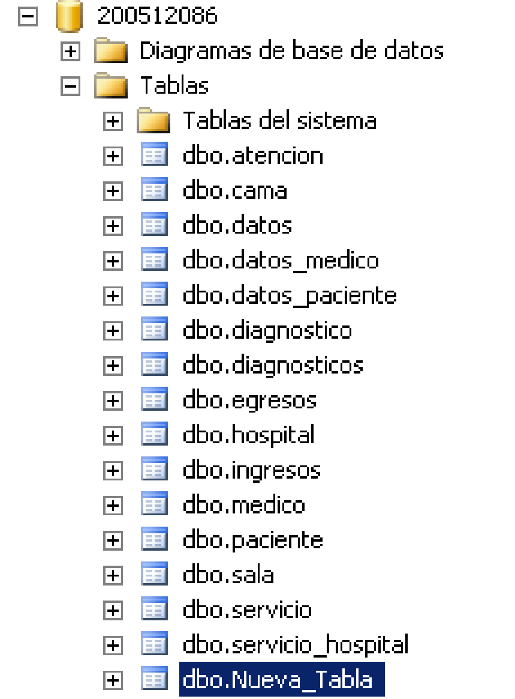
RESTORE EN CONSOLA O POR MEDIO DE CONSULTAS O SCRIPT
Ahora procederemos a realizar la restauración de la base de datos, para esto creare nuevamente otra tabla llamada “Nueva_Tabla”.

Slide 48
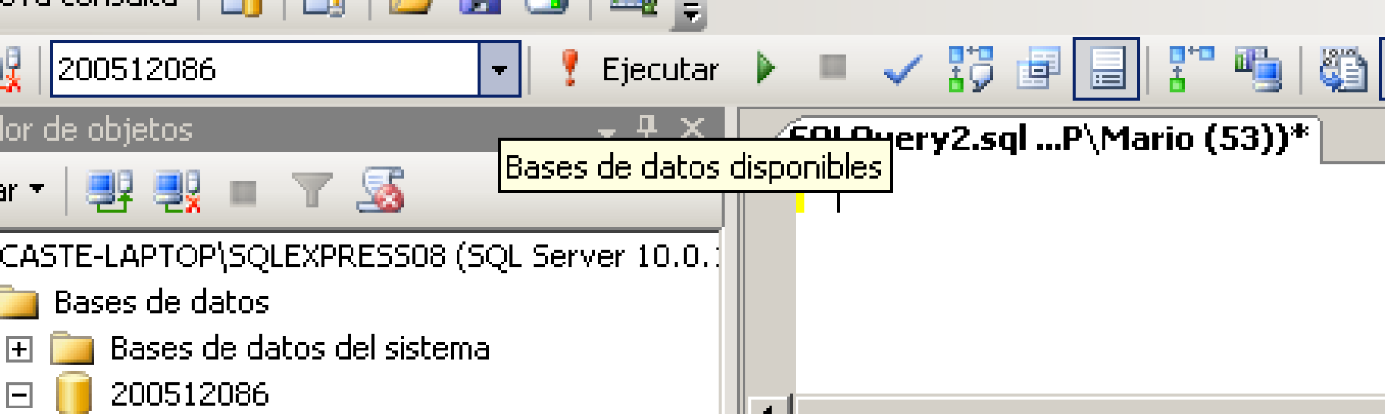
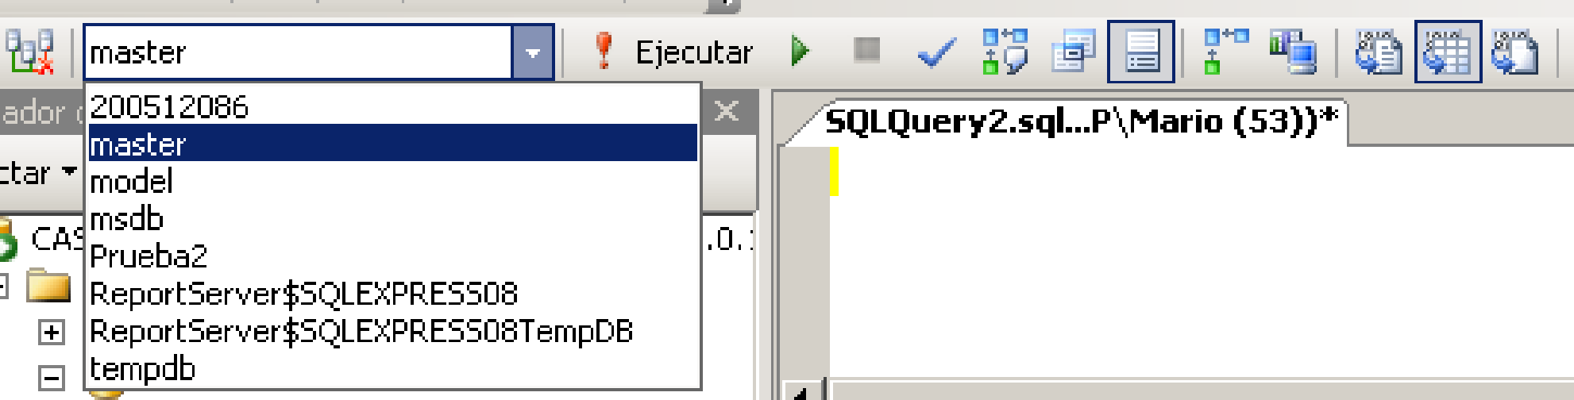
Abrimos nuevamente una consulta y verificamos que no se tenga en USO la base de datos a realizarle backup.
Como la consulta creada está conectada a la base de datos procederemos a cambiarla.

Slide 49
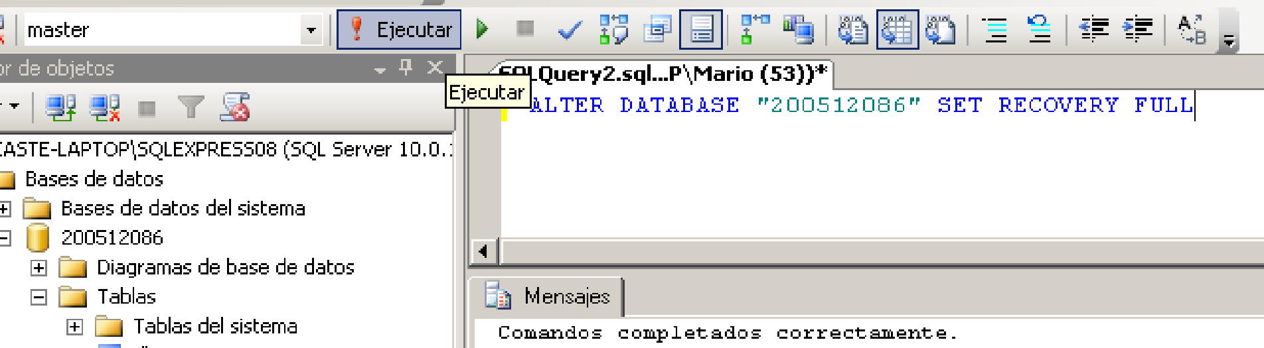
Esto para que no nos tire ningún error que indicare más adelante.
Ahora procedemos a escribir el comando en SQL en la consulta abierta.
ALTER DATABASE "200512086" SET RECOVERY FULL
Donde “200512086” es la base de datos y “RECOVERY FULL” es el tipo de recovery, en este caso hare el FULL. Y ejecutamos la consulta.

Slide 50
Si todo es correcto no nos mostrara ningún error.
Ahora escribimos el siguiente comando:
RESTORE DATABASE "200512086"
FROM DISK = 'C:\Backups\Backups_200512086.BAK'
WITH FILE = 1,
REPLACE;
En la primera línea indicamos la base de datos dentro de comillas.
En la segunda especificamos la dirección del archivo de copia de seguridad (el que hicimos en la sección anterior).
Y en la tercera línea el numero de copia de seguridad o conjunto de copias de seguridad del archivo, en este caso hicimos una copia de seguridad simple o sea que será el numero 1.
Ejecutamos la consulta y si nos muestra el siguiente error es porque estamos usando la base de datos como explique anteriormente

Slide 51
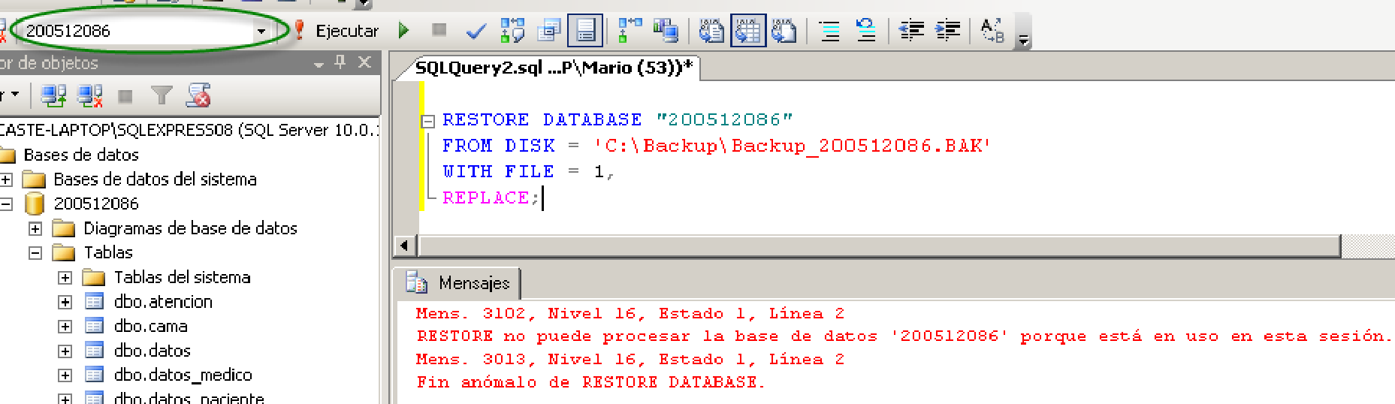

Slide 52
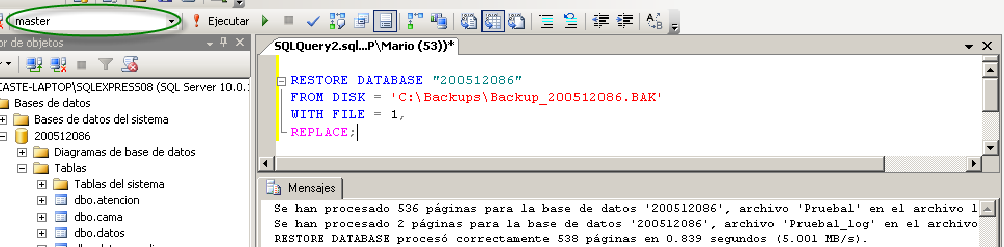
Vemos que la consulta está conectada a la Base de Datos que le estamos haciendo Restore.
También verificamos que la ruta al archivo de backup este correctamente escrito.
Así que cambiamos de conexión a otra base de datos y ejecutamos nuevamente la consulta

Slide 53
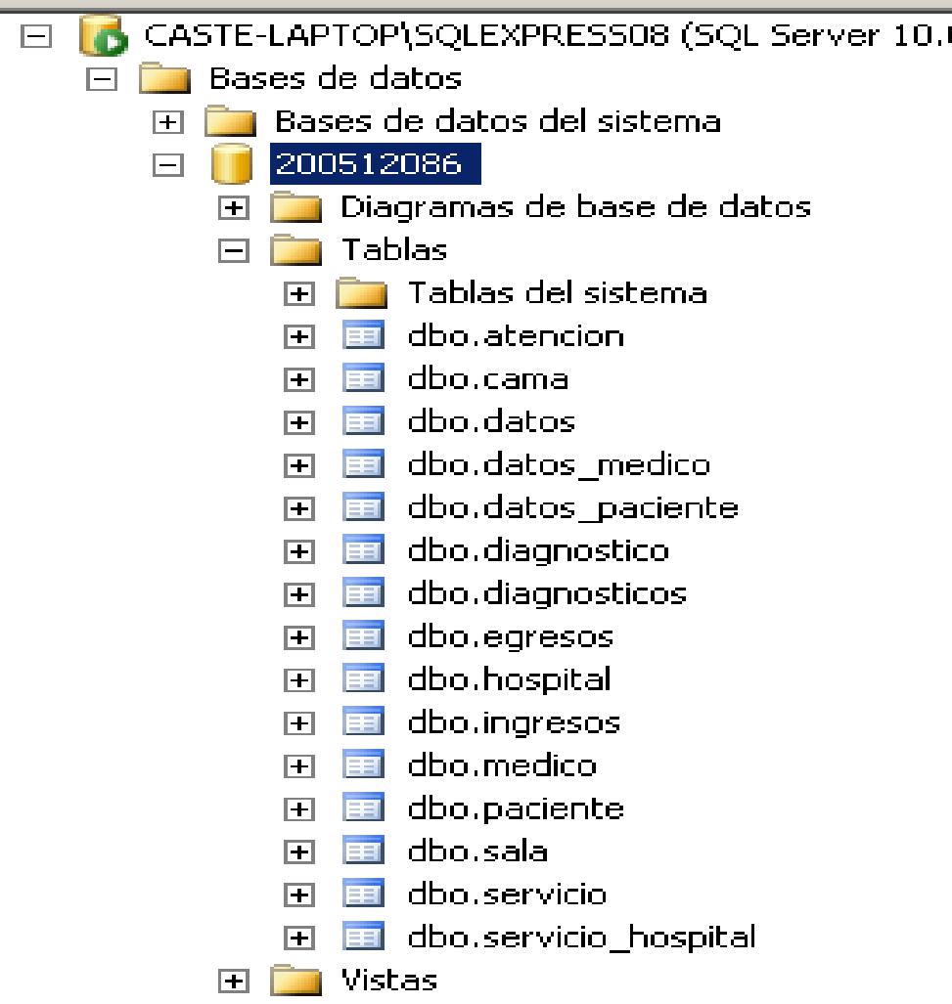
Vemos que la operación se realizo exitosamente.
Y para verificar esto, vemos que la tabla creada después de la copia de seguridad ya no se encuentra en la base de datos.

